Slide 1
MONOGENNÍ ONEMOCNĚNÍ VE VZTAHU K VÝŽIVĚ

Slide 2
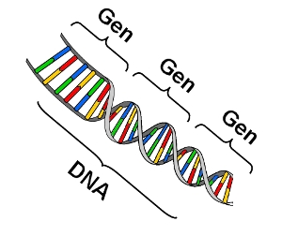
Osnova
Monogenní dědičnost ve vztahu k výživě
  Autosomálně dominantní – AD
  příklady onemocnění
  Autosomálně recesivní – AR
  příklady onemocnění

Slide 3
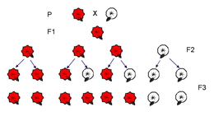
Monogenní dědičnost
dědičnost vázaná na jeden gen
Mendelovy zákony
vnější prostředí nemá vliv
vzácná onemocnění – incidence menší než 5/10 000
(tj. méně než 1 postižený
na 2 000 jedinců)
více než 8 000 různých
vzácných onemocnění

Slide 4
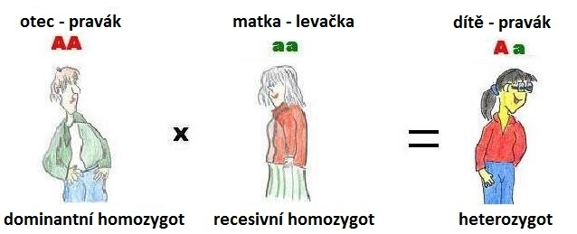
Typy monogenní dědičnosti
autosomálně dominantní – AD
autosomálně recesivní – AR
X-dominantní – XD
X-recesivní – XR
mitochondriální

Slide 5
Autosomálně dominantní dědičnost
dominantní alela uložená na autosomech
      - autosom = nepohlavní chromosom
sleduje se přenos znaku podmíněného dominantní alelou
fenotypový projev:
      - heterozygot – Aa
      - dominantní homozygot – AA
neúplná dominance:
      - heterozygot – Aa – méně závažný fenotypový projev
      - dominantní homozygot – AA – plné fenotypové vyjádření → těžké formy onemocnění
fenotypově zdraví jedinci
      - recesivní homozygot – aa – nepřenáší mutaci na další generace

Slide 6
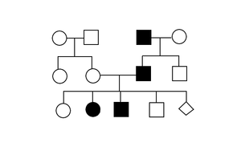
Autosomálně dominantní dědičnost
obě pohlaví jsou postižena stejně často
vertikální typ dědičnosti
      alespoň jeden rodič je postižen
      nemoc je přítomna v každé generaci
riziko postižení pro potomky a sourozence
postiženého je 50 %

Slide 7
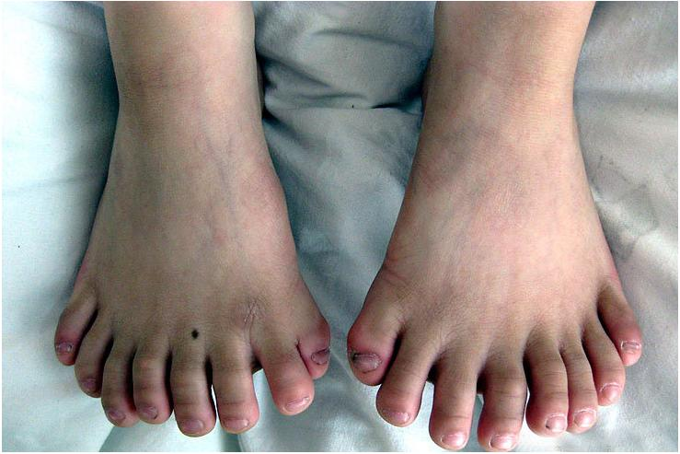
Příklady AD onemocnění I.
Brachydaktylie
Polydaktylie
Achondroplazie
      nedokonalý vývoj kostních chrupavek způsobující trpaslictví
Huntingtonova choroba – neurodegenerativní onemocnění
Marfanův syndrom
      onemocnění pojivové tkáně způsobující abnormálně vysoký vzrůst, štíhlou postavu a srdeční defekty a onemocnění očí (zejména poruchy oční čočky)
Notes:
Zdr. Obr.: https://www.allmystery.de/i/t2d5ae0_polydaktylie.jpg

Slide 8
Příklady AD onemocnění II.
Familiární hypercholesterolémie
Monogenní formy diabetu
Vnímání chuti fenyltiokarbamidu (PTC)

Slide 9
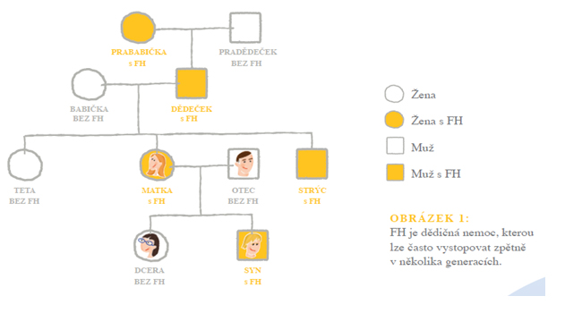
Familiární hypercholesterolémie I.

Slide 10
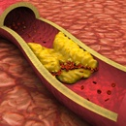
Familiární hypercholesterolémie II.
výskyt v populaci
      1:500 heterozygotní forma
      1:1 000 000 homozygotní forma
mutace:
      LDLR genu, který kóduje LDL receptor
      apolipoproteinu B (ApoB), který je součástí LDL a váže se na tento receptor
gen pro LDL receptor – krátké ramínko 19. chromozomu
Notes:
Mechanusmus: Jde o deficit LDL-receptorů (tj. apoB-receptorů) na povrchu fibroblastů, adipocytů a buněk hladké svaloviny (u homozygotů), nebo o jejich snížení (u heterozygotů). LDL se neodbourávají normálním způsobem, hromadí se v cirkulaci a poškozují stěnu cév. Zároveň je narušena regulace syntézy apoproteinu B – zvýšená syntéza v játrech a snížený katabolismus v extrahepatálních buňkách. LDL se neodbourávají pomocí regulovaných LDL-receptorů, ale jiným způsobem („scavenger“ cells – „zametací“ neboli „odklízecí“ buňky), LDL-cholesterol není internalizován v LDL-receptorových buňkách. Tím nedochází k inhibici klíčového enzymu pro syntézu cholesterolu, kterým je reduktáza hydroxymetylglutaryl-CoA (HMG-CoA-reduktáza); proto není potlačována syntéza cholesterolu v buňkách a je aktivována tvorba esterů cholesterolu, které se ukládají v intimě cévní stěny.

Slide 11
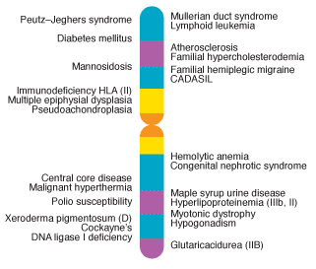

Slide 12
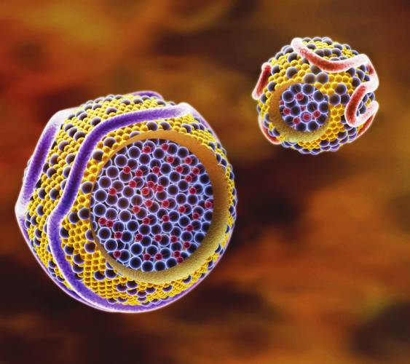
Familiární hypercholesterolémie III.
porucha vychytávání LDL částic prostřednictvím LDL receptoru → akumulace LDL
nemetabolizuje se přijatý CH ze stravy
nedochází k utlumení 3HMGCoA-reduktázy → zvýšená syntéza CH
deficit LDL receptorů (homozygot – AA)
      dvě mutované alely- onemocnění již v dětství či během puberty (IM před 20. rokem života)
snížení LDL receptorů (heterozygot – Aa)
      jedna mutovaná alela – onemocnění ve věku 30–40 let

Slide 13
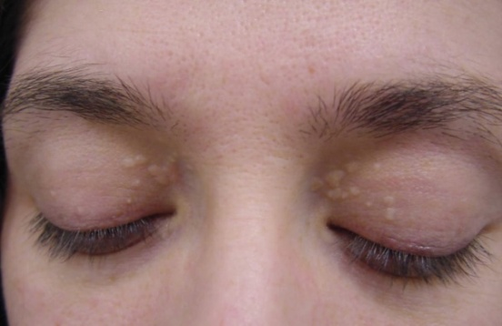
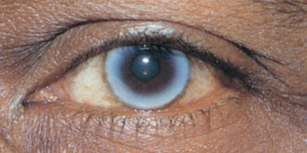
Familiární hypercholesterolémie IV.
klinicky: ukládání CH na různých místech v těle:
oční víčka, vnější obvod duhovky
biochemický nález: hypercholesterolémie
      homozygoti: 16–23 mmol/l (LDL >10 mmol/l)
      heterozygoti: 7–15 mmol/l (LDL >5 mmol/l)
vysoké riziko vzniku KVO v nízkém věku
prognóza: riziko KVO až 25x vyšší než u zdravé populace
u homozygotů je riziko KVO až 100x vyšší

Slide 14
Familiární hypercholesterolémie V.
horší odpověď na léčebná opatření
heterozygotní forma
    strava s nízkým obsahem CH a nasycených tuk
    statiny, sekvestranty ŽK, jiná farmaka
homozygotní forma
    vysoké dávky statinů
    inhibice proteinu PCSK9
    LDL aferéza (odstranění LDL z plazmy na principu dialýzy)
Notes:
https://www.internimedicina.cz/pdfs/int/2014/05/02.pdf

Slide 15
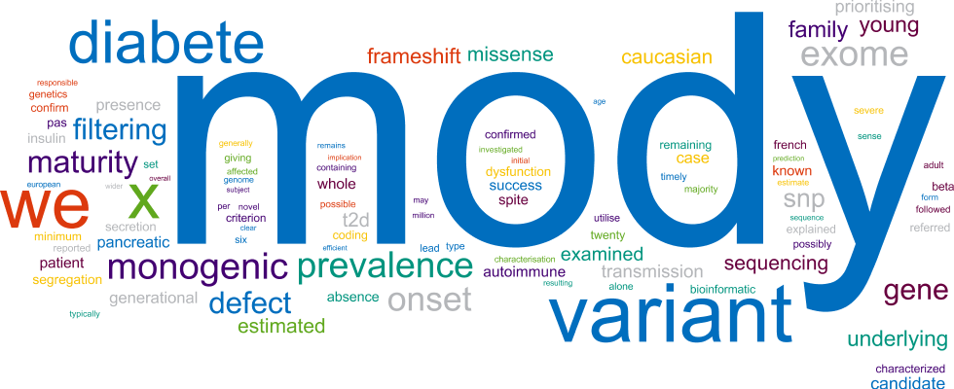

Slide 16
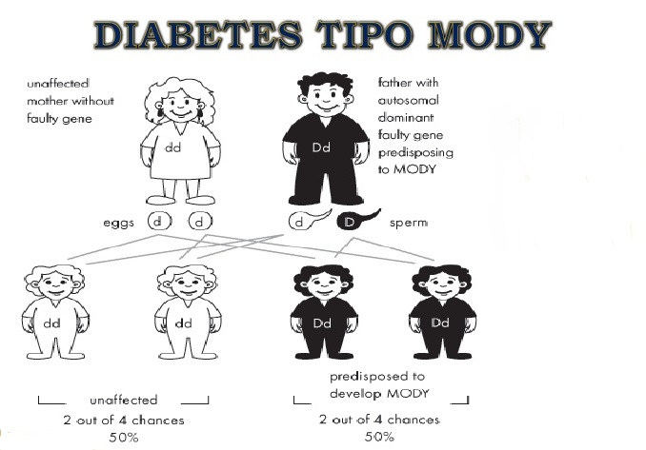
Monogenní formy diabetu
více než 20 genů je spojeno s monogenními formami DM
zastoupení v populaci 1–3 %
MODY (Maturity-onset of diabetes of the young)
NDM (Neonatal diabetes, diabetes novorozeneckého věku)

Slide 17
MODY
(Maturity-onset of diabetes of the young)
DM adultního typu, vyskytující se v mladém věku
předpoklad AD dědičnosti se třemi variantami mutací
      Gen pro MODY 1 – dlouhé raménko 20. chromosomu
      Gen pro MODY 3 – dlouhé raménko 12. chromosomu
      Gen pro MODY 2 – mutace genu pro glukokinázu
      – krátké raménko 7. chromosomu
hepatální nukleární faktory (HNF)
inzulinový promotorový faktor (IPF)
→ transkripční faktory důležité pro normální vývoj pankreatických ostrůvků

Slide 18
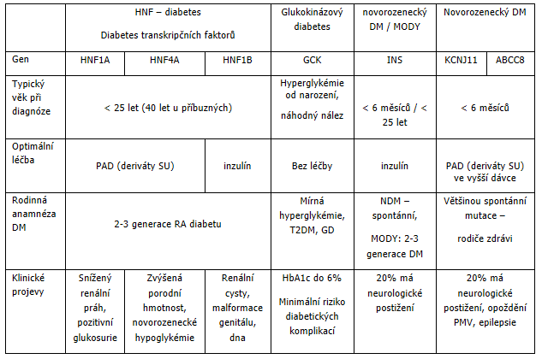
Typy monogenního diabetu vycházejícího z porušené funkce beta buněk

Slide 19
MODY 2. typu = mutace genu pro glukokinázu
krátké raménko 7. chromosomu – přes 195 mutací
glukokináza – enzym katalyzující fosforylaci glukózy
na glukóza-6-fosfát (G-6-P) → stimulováno inzulinem
→ nižší aktivita omezí vnímavost b-buněk vůči hyperglykémii, a tím snižuje inzulinovou sekreci
Klinicky:
defekt inzulinové sekrece s mírnou hyperglykémií na lačno
glykémie v rozmezí 5,5–9,0 mmol/l (nad 10mmol/l zřídka) – většinou asymtomatičtí (náhodné zjištění)
HbA1c na horní hranici normy
při oGTT je vzestup glykémie mezi 0.–120. minutou nízký
specifické protilátky proti B-buňkám nejsou přítomny
Notes:
Norma HbA1c = ≤ 38 mmol/mol
Norma glykémie do 5 mmol/l
http://www.lmg.cz/?page_id=545

Slide 20
MODY 2. typu = mutace genu pro glukokinázu
vyšetření: RA, glykémie rodičů, dynamické zátěžové testy, stanovení autoprotilátek, HbA1c, genetické vyšetření
cílové hodnoty glykémie → 8 mmol/l
u mladých pacientů není léčba nutná
ve vyšším věku může progredovat do fáze diabetu 2. typu
  → zahájení léčby dietou, PAD nebo inzulinem
dodržovat zásady správného stravování a pohybové aktivity
udržet optimální tělesnou hmotnost

Slide 21
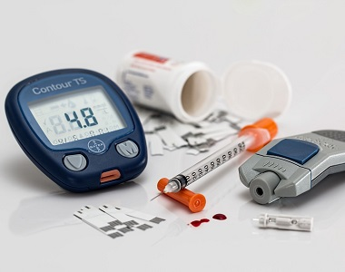
MODY 1. a 3. typu = defekt transkripčních faktorů
HNF-1α diabetes (MODY3) – heterozygotní mutace v genu pro hepatocytární nukleární faktor 1α
HNF-4α diabetes (MODY1) – vzniká na podkladě heterozygotního nosičství mutace genu pro HNF-4α
u HNF-4α diabetu: tendence k novorozenecké makrosomii (přítomno u 56 % nositelů mutace)

Slide 22
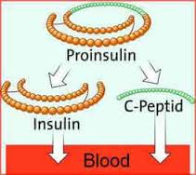
Klinická charakteristika MODY 1 a 3 I.
časný vznik
není plně závislý na inzulinu → zachovaná částečná funkce pankreatu
  (detekovatelný C-peptid)
chybí známky autoimunity
glykémii nalačno – normální
glykémie ve 120. minutě – diabetická
pozitivní glykosurie při relativně normální glykémii způsobená sníženým renálním prahem pro glukózu
  platí zvláště pro screening nediabetických příbuzných pacientů s HNF-1α diabetem (MODY 3)

Slide 23
Klinická charakteristika MODY 1 a 3 II.
Terapie: dieta, deriváty sulfonylurey
důležitost compliance pacienta s lékařem
→ dlouhodobě léčen perorálními antidiabetiky s malým rizikem rozvoje chronických diabetických komplikací
nedodržování léčebných opatření – akcelerace komplikací

Slide 24
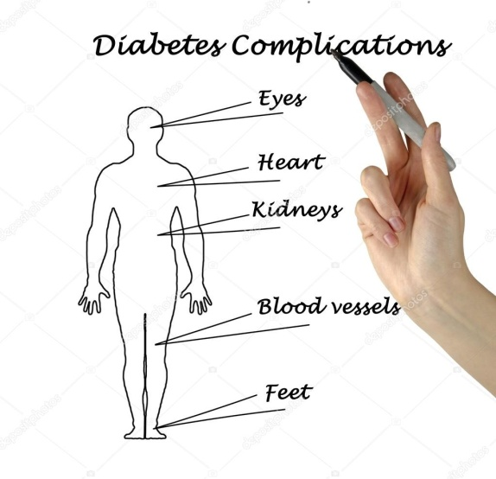
Komplikace MODY 1. a 3. typu
↑ riziko mikrovaskulárních komplikací
  diabetická nefropatie
  diabetická retinopatie
  diabetická neuropatie
↑ riziko makrovaskulárních komplikací
  ateroskleróza
  ICHS, ICHDK, ICHCNS
komplexní péče, nutriční péče, sledovat TK, hladiny lipidů
Notes:
https://www.medicinapropraxi.cz/pdfs/med/2008/09/08.pdf

Slide 25
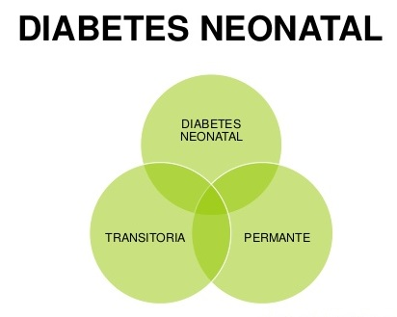

Slide 26
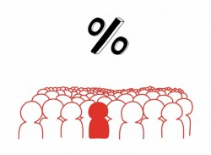
NDM – novorozenecký diabetes
před 6. měsícem života (občas 6.–12. měsícem)
prevalence 1: 400 000 - 500 000 živě narozených dětí
druhy:
  tranzientní (TNDM): vymizí do 12 týdnů života, léčba inzulinem
  permanentní (PNDM): celoživotní léčba reagující lépe na deriváty sulfonylurey, než na inzulin

Slide 27
Tranzientní NDM
1/3 pacientů – paternální přenos
etiologie ne zcela jasná
anomálie na 6. chromosomu
    paternální duplikace
    paternální isodisomie
    defekt methylace
příznaky: hyperglykémie, intrauterinní růstová retardace, neprospívání, dehydratace, negativní protilátky
terapie: inzulin (výrazné zlepšení); pozdější relaps není vyloučen
Notes:
http://www.lmg.cz/wp-content/uploads/cteni17.pdf

Slide 28
Permanentní NDM
mutace genů kódujících struktury kaliového kanálu
  trvalé otevření kaliového kanálu a tedy nemožnost uvolnění inzulinu z granulí → těžká inzulinopenie
často chybná diagnostika jako DM1
DEND syndrom: epileptické záchvaty, opožděný vývoj, psychomotorická retardace, hypotonie atd.
porucha vývoje pankreatu
neschopnost vstřebávat v tucích rozpustné vitaminy patologická stolice
terapie: deriváty sulfonylurey
Notes:
http://www.lmg.cz/wp-content/uploads/cteni17.pdf

Slide 29
Vnímání chuti fenyltiokarbamidu (PTC)
schopnost cítit hořkou chuť látky PTC → přírodní analog např. v brokolici či růžičkové kapustě
alespoň jedna dominantní alela T (TT, Tt) → chuť cítíme = chutnači
recesivní alela - tt → hořkou chuť necítíme = nechutnači
gen TAS2R38 uložen na 7. chromosomu
výhodné – zejména v lovecko-sběračské historii
→ varuje člověka před jedovatými rostlinami
Notes:
http://pavel-lizal.webnode.cz/sledovane-znaky/
http://technet.idnes.cz/horky-zivot-ch8-/veda.aspx?c=A160725_150854_veda_mla

Slide 30
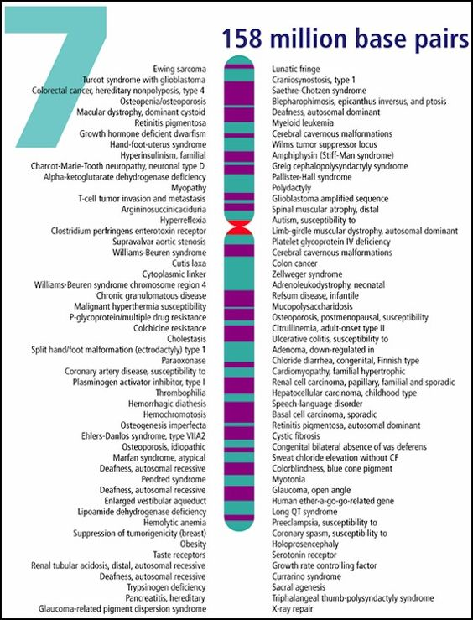

Slide 31

Jak může tento znak ovlivnit složení stravy a stravovací návyky?
nechutnači
  více konzumují brukvovitou zeleninu (italská populace)
  muži častěji konzumují alkohol, hořké čaje a kávu (indická populace)
  u žen sklon k přejídání (Amišové)
  děti jsou častěji obézní
  častější potíže se štítnou žlázou
Notes:
https://pavel-lizal.webnode.cz/sledovane-znaky/

Slide 32
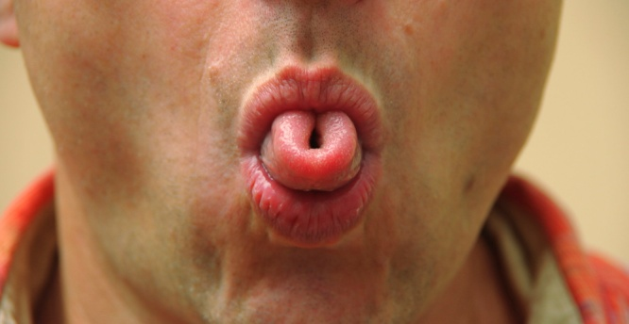
Česká populace?
populace Jihomoravského kraje:
  ¾ chutnači
  nechutnači jsou vzácnější
  častější u žen
zajímavost
jazyk do korýtka
  populace Jihomoravského kraje – 72 % rolujících

Slide 33
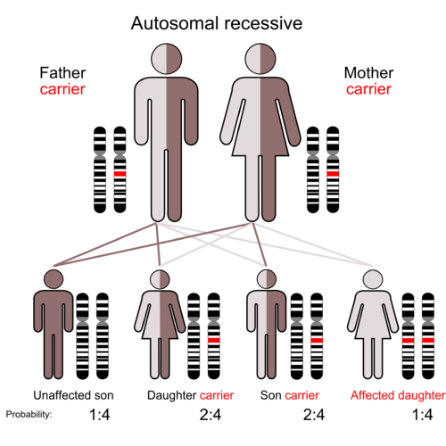
Autosomálně recesivní dědičnost
recesivní alela uložená na autosomech
      autosom = nepohlavní chromosom
sleduje se přenos znaku podmíněného recesivní alelou
fenotypový projev:
      recesivní homozygot – aa
obě pohlaví jsou postižena stejně často

Slide 34
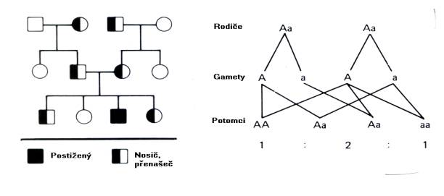
Autosomálně recesivní dědičnost
horizontální typ dědičnosti
  rodiče jsou obvykle zdrávi (heterozygoti – přenašeči)
  nemoc se projeví u potomků (= typicky „ob generaci“)
riziko pro sourozence 25 %
pravděpodobnost je vyšší u příbuzenských sňatků

Slide 35
Příklady AR onemocnění
Cystická fibróza
Fenylketonurie
Galaktosémie
Wilsonova choroba
Srpkovitá anémie
Thalasémie
další onemocnění z dědičných poruch metabolismu
- mutován gen, jehož produkt (enzym) je důležitý pro chod určité metabolické dráhy, která je tímto defektem narušena

Slide 36
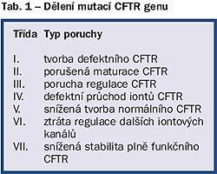
Cystická fibróza I.
autosomálně recesivní onemocnění
gen pro CFTR se nachází na dlouhém raménku 7. chromosomu (objeven roku 1989)
onemocnění charakterizované mutací chloridového kanálu
tvorba abnormálně vazkého sekretu v plicích a pankreatu
prevalence v ČR 1: 2 500 (ročně 35–45 dětí)
množství nosičů mutované alely až 3–4 % z celé populace
Notes:
CFTR (cystic fibrosis transmembrane conductance regulator)
Mutace I.-III. třídy jsou spojeny s pankreatickou insuficiencí a časnější mortalitou.
Vztah mezi genotypem a závažností plicního postižení není tak těsný a rozsah poškození plic je ovlivněn dalšími tzv. „modifikujícími“ geny, které regulují lokální plicní obranné mechanismy a procesy zánětlivé odpovědi.

Slide 37
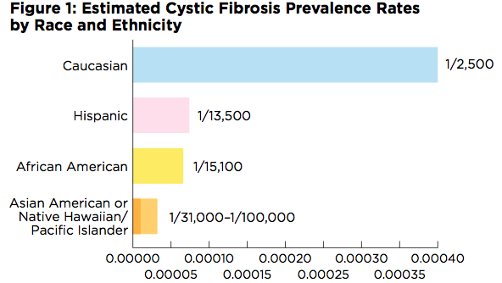

Slide 38
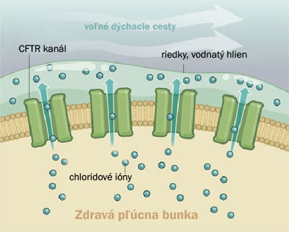
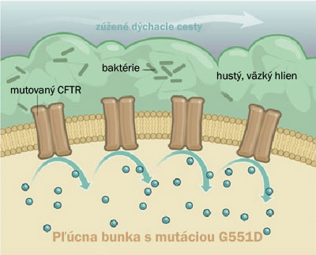
Cystická fibróza II.
porucha transportu iontů (chloridový kanál regulovaný cAMP) v apikální membráně epiteliálních buněk
v potu velké koncentrace Cl⁻ a Na
↑ koncentrace Cl⁻ vede k excesivní reabsorbci Na
Na pasivně následován vodou → dehydratace hlenu a zvýšení viskozity
Notes:
http://zdravi.euro.cz/clanek/priloha-lekarske-listy/cysticka-fibroza-300862

Slide 39
Cystická fibróza III.
periciliární tekutina u CF izotonická → narušení obranyschopnosti → infekce → další tvorba hlenu
dysregulace cytokinové sítě – ↑ IL-1, IL-6, IL-8, TNF-alfa
snížení protizánětlivá složka – antiproteázy a glutathion
existence primárního zánětu – už ve 4. týdnu života
sekundární zánět (mikrobiální) nastupuje později

Slide 40
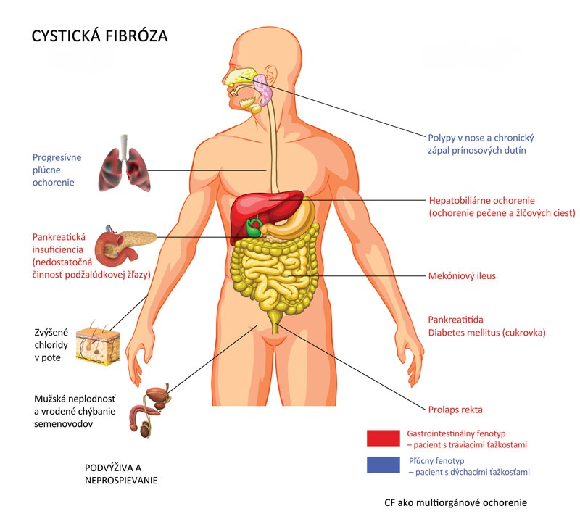

Slide 41
Cystická fibróza IV.
respirační systém
GIT
reprodukční systém
neprospívání, chuť k jídlu
nedostatečné štěpení potravy
objemné stolice, steatorea
porucha růstu, opakované sinusitidy, paličkovité prsty
bronchiolitida, kašel, chronické infekce
osteoporóza
riziko vzniku DM1 (10 %)
deficity A, D, E, K, minerálních látek i stopových prvků

Slide 42
Cystická fibróza V.
substituce pankreatických enzymů
E: 130–200 % normy
suplementace A, D, E, K, Ca, P, Fe, Zn, Se, Mg
pravidelná strava
výživná dieta, bez omezení
plnotučné potraviny
nutriční obohacení modulovanými dietetiky (Fantomalt, Maltodextrin, Protifar, MCT oleje)
sipping, EV, PV

Slide 43


Slide 44
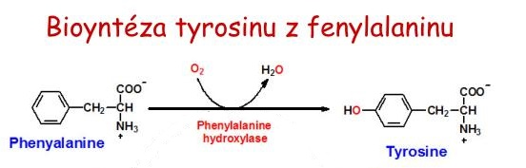
Fenylketonurie (PKU) I.
AR onemocnění
výskyt 1:10 000 (ročně cca 10 případů)
gen se nalézá na 12. chromosomu
mutace v obou alelách genu pro fenylalaninhydroxylázu
→ podíl na přeměně fenylalaninu na tyrozin
mutace způsobí nepřítomnost enzymu nebo jeho menší účinek
hromadění fenylalaninu až do toxických hladin
mírná formě PKU – hyperfenylalaninémie

Slide 45
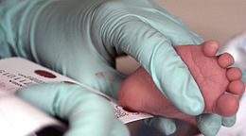
Fenylketonurie II.
PKU se projeví po narození se začátkem kojení
vysoká hladina Phe způsobí poškození mozku
během kojeneckého a batolecího věku rozvoj mentální retardace (pokud není zahájena léčba)
diagnostika: v rámci novorozeneckého screeningu

Slide 46

Fenylketonurie III.
léčba: celoživotní dieta s omezeným množstvím fenylalaninu
rozmezí Phe v krvi 120–300; 250–600 µmol/l v závislosti na věku
speciální výživa a přípravky – bílkovinné směsi bez Phe
příjem PHE z jednotlivých potravin – propočítávat
1 g bílkovin = 27–56 mg Phe (dle druhu potravin)
pozor na potraviny slazené aspartamem
kritické období – maternální PKU

Slide 47
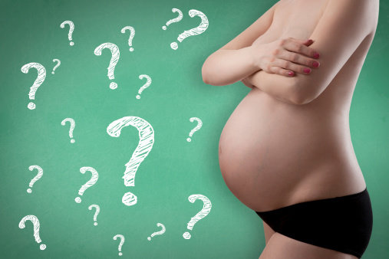
Maternální PKU I.
syndrom maternální PKU = fenylalaninová embryopatie
  před početím: genetická poradna s partnerem
  zátěžový test s L-Phe u partnera k vyloučení nosičství PKU
  DNA analýza PAH genu (pokrývá 95 % mutací)
  3–6 měsíců před početím nutná přísná nízkobílkovinná dieta
  cílová hodnota Phe v krvi 1-4 mg/dl,
  tj. max. 250 μmol/l
  ve stravě minimálně 75 g B/den
  ne méně než 2 500 kcal/den
  ve 12., 20. a 32. týdnu gravidity genetický ultrazvuk plodu

Slide 48
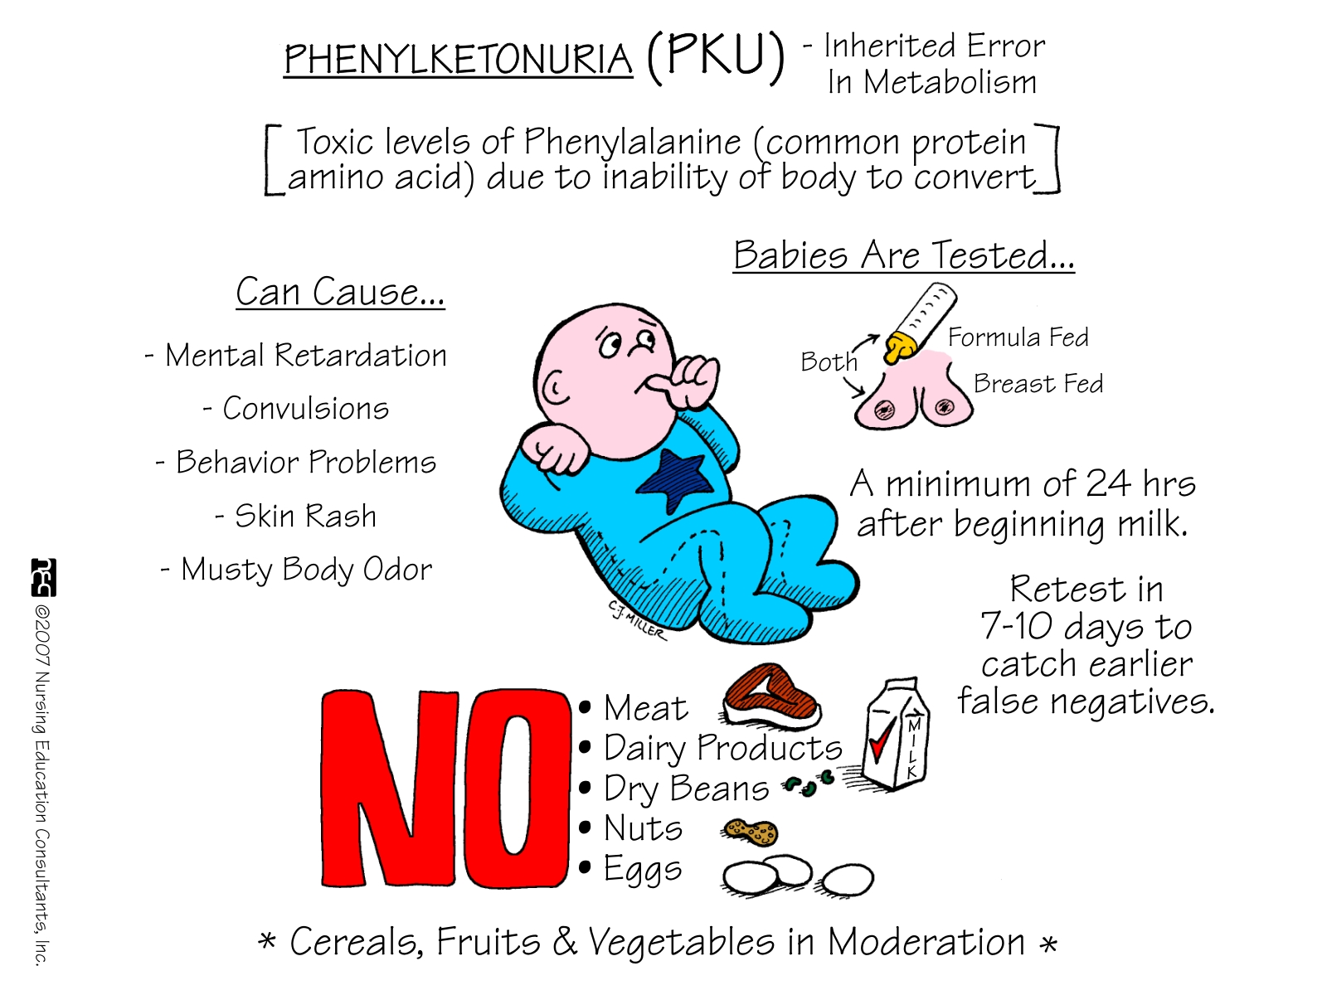

Slide 49
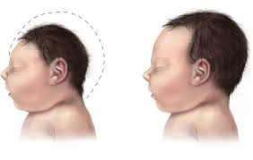
Maternální PKU II.
Důsledky nedodržení diety:
matka
- porucha exekutivních funkcí (plánování)
- vizuálně-prostorový deficit
- poruchy nálady, poruchy chování
plod
- vysoké hladiny Phe poškozují plod
- mentální retardace, mikrocefalie, srdeční vady
- plod je postižen bez ohledu na svůj genotyp

Slide 50


Slide 51
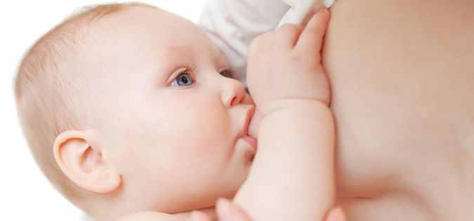
Galaktosémie I.
AR onemocnění dědičné onemocnění
incidence: 1:35 000–50 000
mutace genu GALT (krátké raménko 9. chromozomu)
popsáno více než 230 mutací (nukleotidové substituce)
deficit galaktóza-1-fosfát-uridyltransferázy
(metabolizuje galaktóza-1-fosfát na UDP-galaktózu)
patologické hromadění galaktóza-1-fosfát v játrech, ledvinách, mozku, střevu a v oční čočce
  alternativní cestou se metabolizuje na galaktitol → působí toxicky na hepatocyty, neurony, tubulární buňky ledvin atd.
Notes:
https://is.muni.cz/th/381475/lf_b/Galaktosemie_Zehnalkova.pdf

Slide 52

Galaktosémie II.
příznaky: po zařazení mateřského mléka do stravy – zvracení, ikterus, sepse, katarakta, zvýšení JT, jaterní selhání, porucha koagulace, letargie, křeče
terapie: při podezření – ihned vyloučit laktózu ze stravy
při potvrzení diagnózy – celoživotní bezlaktózová strava
prognóza: nemusí být příznivá ani u včas rozpoznaných,
→ dítě bylo galaktóze vystaveno již intrauterinně
(galaktóza prochází placentou)
poruchy řeči, kognitivní poruchy, IQ kolem 85
u dívek hypergonadotrofní hypogonadismus

Slide 53
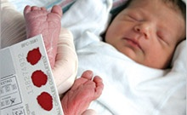
Další onemocnění dědičných poruch metabolismu I.
poruchy metabolismu S, T, B
novorozenecký screening – 18 onemocnění (1.6.2016)
aktivní celostátní vyhledávání chorob
odběr 48–72 hodin po narození
stanovení koncentrace určitých látek ze suché kapky krve
nemocné dítě cca 1:1150 narozených
www.novorozeneckyscreening.cz

Slide 54
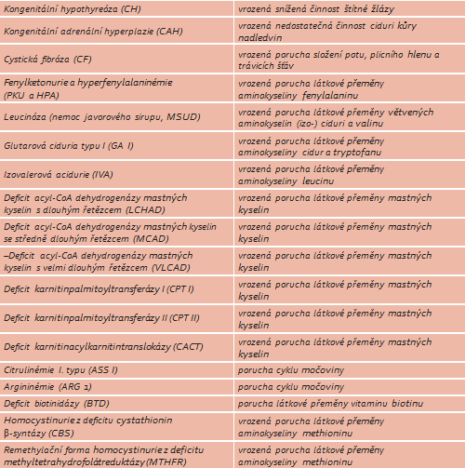

Slide 55


Slide 56
Wilsonova choroba I.
AR dědičné metabolické onemocnění
prevalence:
  homozygoti (AA) 1:25 000–30 000
  heterozygoti (Aa) 1:90
mutace genu ATP7B na 13. chromosomu
gen kóduje ATPázu transportující měď
porucha exkrece mědi do žluče a inkorporace mědi do apoceruloplasminu v hepatocytech
abnormální hromadění mědi v játrech → poškození jaterních buněk mozku → poruchy funkce CNS

Slide 57
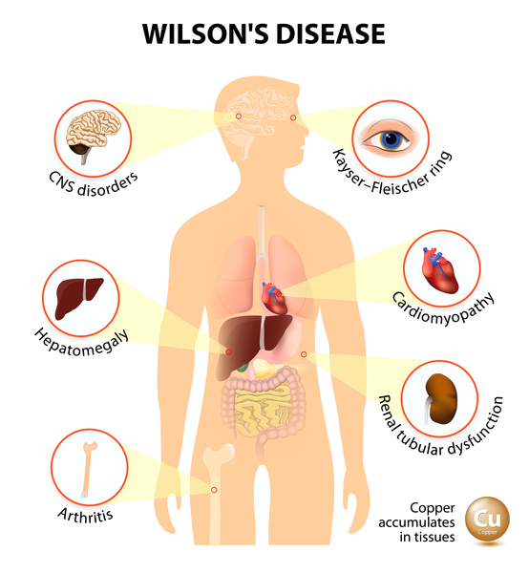
Wilsonova choroba II.
klinicky: tremor, zhoršení ve škole, rukopis, psychické změny, anémie, jaterní fibróza → cirhóza
u 5 % postižených se onemocnění projeví jako fulminantní
jaterní selhání
snížená sérová hladina ceruloplazminu
zvýšené vylučování mědi močí
zvýšený obsah mědi v játrech

Slide 58
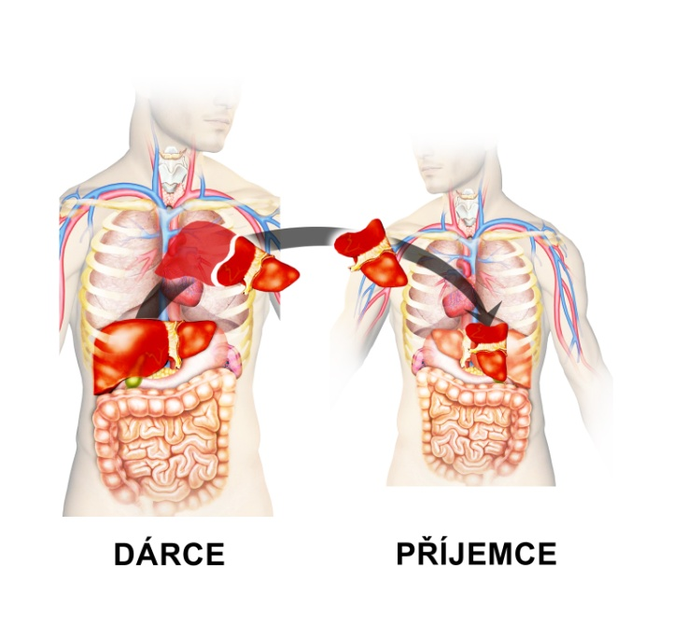
Wilsonova choroba III.
celoživotní léčba
omezení potravin bohatých na měď (čokoláda, kakao, mořské ryby, vnitřnosti, švestky)
podávání léků chelatujících měď (Penicilamin 1000 mg/den)
Zn – snižuje resorpci mědi ve střevě
transplantace jater

Slide 59


Slide 60
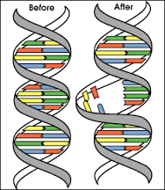
Monogenně podmíněná nádorová onemocnění I.
cca 5 % z celkového počtu novotvarů
nevhodné vyjádření jednoho genu
malý vliv vnějšího prostředí
zpravidla – geny pro proteiny řídící buněčný cyklus

Slide 61

Monogenně podmíněná nádorová onemocnění II.
familiární výskyt
mutace postihuje všechny buňky organismu již od vzniku zygoty (tzv. zárodečná mutace)
jedinec vstupuje do života se znevýhodněnou pozicí každé buňce těla
vysoká pravděpodobnost rozvoje onemocnění (až 80–90 %)
vývoj nemoci již v mladém věku
prevence obtížná
zásady správné výživy mohou oddálit nástup onemocnění

Slide 62
Monogenně podmíněná nádorová onemocnění III.
HNPCC (hereditary non polyposis colorectal cancer,
též Lynchův syndrom) – AD dědičnost
FAP (familiární adenomatózní polypóza)
hereditární nádor prsu a ovaria
MEN (mnohotná endokrinní neoplazie) současný výskyt tumorů několika endokrinních žláz
Liův-Fraumeniho syndrom - mutace tumor-supresorového genu p53
Notes:
http://www.lynch.cz/

Slide 63


Slide 64

Laktózová intolerance I.
snížená aktivita laktázy → potíže se štěpením laktózy
novorozenecký a kojenecký věk – vysoká aktivita laktázy
přechod na smíšenou stravu – pokles až ztráta laktázové aktivity → geneticky determinováno (ne monogenně)

Slide 65
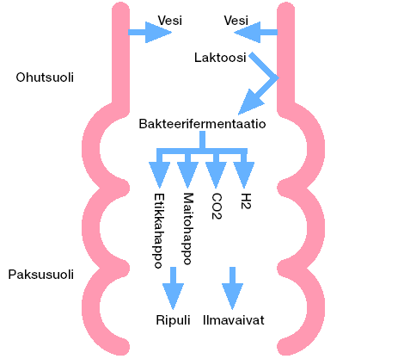
Laktózová intolerance II.
snížení aktivity laktázy – laktázová insuficience
→ homozygotní jedinci s CC genotypem v promotorové oblasti laktázového genu – tolerance laktózy
vymizení aktivity laktázy – laktózová intolerance
→ bolesti břicha, nadýmání, průjem
voda
voda
Tenké střevo
laktóza
Bakteriální kvašení
Kyselina mléčná
Kyselina octová
Tlusté střevo
Průjem
plynatost

Slide 66
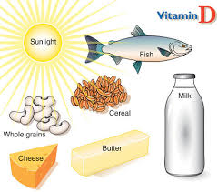
Laktózová intolerance III.
Historicky
mléko z domestikovaných krav je cenným nutričním zdrojem
po více než 8000 let, zvláště ve společenstvech, jež byla
schopna laktózu trávit – evoluční výhoda
populace severní-střední Evropy byla
v neolitu vysoce závislá na mléce a tak
vznikl silný selekční tlak na laktázovou perzistenci
Vztah laktózové intolerance k vitaminu D
severní zeměpisná šířka – zdroj mléko, mléčné výrobky
jižní zeměpisná šířka – zdroj sluneční záření (UVB)

Slide 67
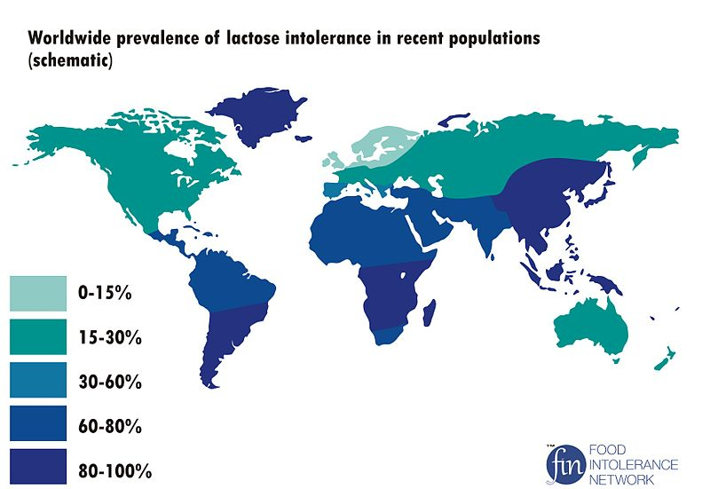
Laktózová intolerance IV.
Notes:
https://academic.oup.com/mbe/article/31/4/975/1108992/Direct-Estimates-of-Natural-Selection-in-Iberia

Slide 68

Děkuji za pozornost

